Slide 1
A szoftver

Slide 2
A szoftver (software) valamely számítógéprendszerhez tartozó programok, programrendszerek, és azok dokumentációinak összefoglaló elnevezése.

HARDVER
SZOFTVER


Slide 3



A szoftverek csoportosítása
Operációs rendszerek (Rendszerszoftverek) | Rendszerközeli programok (segédprogramok, programfejlesztő eszközök) | Felhasználói programok
MS-DOS | Vírusirtók | Szövegszerkesztő (Word)
Windows 3.1,95, 98 | Tömörítők | Táblázatkezelő (Excel)
Windows NT, 2000, Me | Lemezkarbantartók | Bemutatókészítő (PowerPoint)
Windows XP | Programozási nyelvek fordítói stb. | Adatbáziskezelő (Access)
Windows Vista, 7, 8, 8.1 | Segéd programok, Utility | Képszerkesztők
Unix, Linux, Ubuntu |  | Videószerkesztők stb.
Debian stb. Mac OS |  | Egyedi célú szoftverek

Slide 4
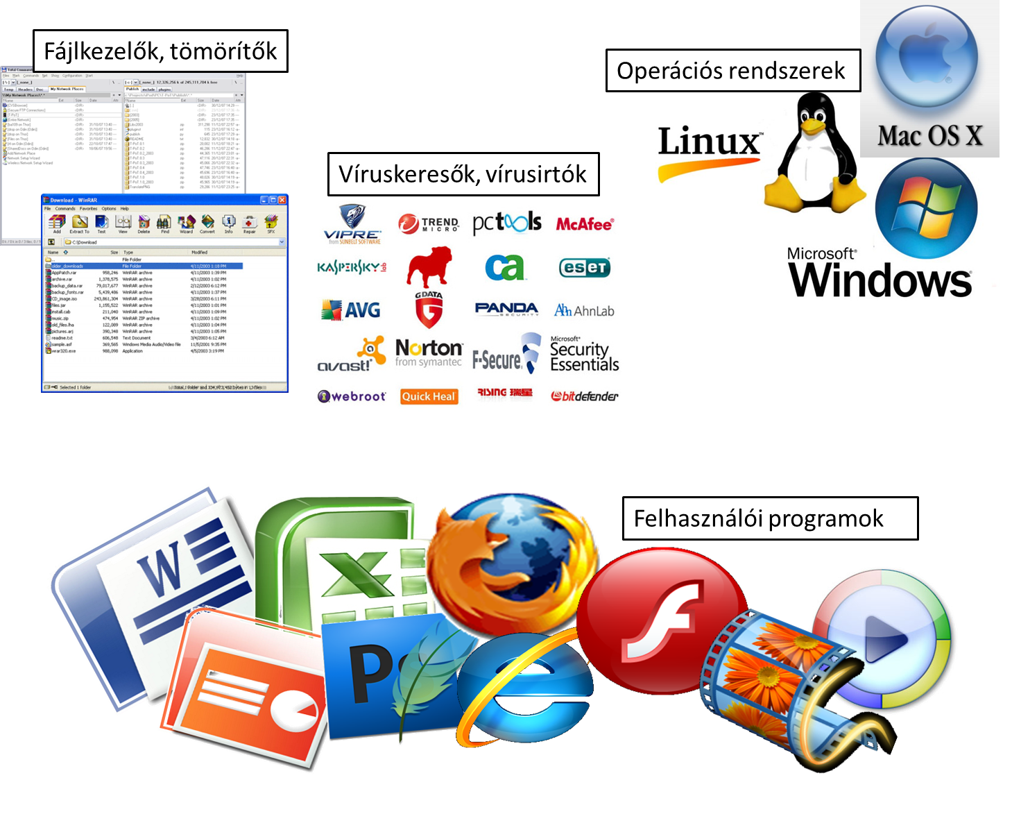

Slide 5
Amit a szoftverek felhasználásáról tudni kell
Copyright
Etikai vonatkozások: a szoftvert kibocsátó cégnek ez éppen olyan terméke, mint például egy gyárnak a televízió. Szüksége van megfelelő bevételre, az alkalmazottait fizetnie kell.
A másolást technikailag igyekszenek megakadályozni a másolás elleni védelemmel, de gyakori a védelem feltörése.

Slide 6
Licencszerződés
Leírja, hogy a szoftvert milyen feltételekkel szabad használni.
A megvásárolt szoftvert csak annyi példányban használhatjuk, amennyire a jogot megvettük
Nem adható tovább. Általában egy tartalék biztonsági másolat készíthető róla. A számla és az eredeti lemez megőrzendő.
A regisztrációs kártyát vissza kell küldeni, vagy az interneten kell regisztrálni

Slide 7
Felhasználói jogi szempontból:
Teljes jogú, Szabad szoftverek:
Ingyenes, szabadon használható és terjeszthető szoftverek, a forráskód megismerhető
Freeware programok:
Ingyenes, szabadon felhasználhatók és terjeszthetők, de nem szabad visszafejteni a forráskódot. A szerzői jog az alkotoé. A cégé.
Shareware programok
Ingyenesen beszerezhetőek és terjeszthetőek, de nem működnek teljeskörűen, illetve csak bizonyos ideig használhatók. A teljes verzióért fizetni kell és regisztráltatni.
Trial: általában 30 napos teljes jogú használat, de nem terjeszthető szabadon (reklám, kipróbálás)

Slide 8
Verziószám
Szoftverek és hardverek egy adott változatát azonosító egyedi szám vagy számsorozat. A készítők a termék fejlesztése során a verziószám növelésével jelzik az előrehaladás folyamatát.
A számozás tipikusan 0.1-ről indul, és az 1.0 verziószámot az első hivatalos kiadás alkalmával éri el.
Ezek után a kisebb fejlesztéseket a másodverziószám növelésével (pl. 1.1), míg a jelentős változtatásokat az elsődleges verziószám változatatásával (pl. 2.0) szokás jelezni.
A rendkívül gyakran frissített/kiadott szoftverek esetében egy harmadlagos verziószámot is be szoktak vezetni (pl. 1.2.1), amely lehetővé teszi a csak igen apró módosításokat tartalmazó változatok megkülönböztetését is.

Slide 9
A szoftverek csoportosítása
Működésmód szerint
Tranziens
Rezidens
Funkció szerint
BIOS
Operációs rendszer
Alkalmazói rendszerek
Fejlesztő rendszerek

Slide 10
Tranziens program
Véges ideig marad a memóriában,
Pl.: felhasználói programok
Rezidens program
A program a memóriába töltődés után végig ott marad.
Mellette még DOS esetén is mód van más program futtatására
Pl.: számítógépes vírusok

Slide 11
BIOS
BIOS ≡ Basic Input Output System
A számítógép ROM-ban tárolja
(Read Only Memory - csak olvasható memória)
Feladata: a számítógép egységeinek bekapcsolás utáni ellenőrzése,
alapfunkcióinak irányítása,
az ember és a gép közti kommunikációt biztosító program (operációs rendszer) megkeresése

Slide 12
Operációs rendszerek
Az operációs rendszer a személyi számítógépeken általában a merevlemezen helyezkedik el
Mi tölti be? A számítógép ROM-jában levő BIOS (Basic Input Output System)
Ellenőrzi a RAM memóriát és a főbb perifériákat
Megkeresi melyik lemezegységben levő lemezen van az operációs rendszer, majd betölti azt

Slide 13
Az operációs rendszer feladatai
Programok betöltése és futtatása
Erőforrások, Perifériák kezelése
Feldolgozás ütemezése
Kapcsolattartás a felhasználóval
Adattárolás megvalósítása (fájlkezelés)
Parancsok értelmezése és végrehajtása
Hibák kezelése

Slide 14
Az operációs rendszer lehet:
A felhasználók száma szerint
Egyfelhasználós
Többfelhasználós
A kezelői felület szerint
Karakteres
Grafikus
Az egyidőben futtatható alkalmazások szerint
egyfeladatos
többfeladatos

Slide 15
Alkalmazói szoftverek
Valamilyen speciális feladat megoldására teszik alkalmassá a számítógépet
példa: szövegszerkesztő programok
táblázatkezelők
adatbáziskezelők
grafikus programok
számítógépes oktatóprogramok
játékprogramok

Slide 16
Fejlesztő rendszerek
Az operációs rendszert és az alkalmazói programokat programozók készítik valamilyen fejlesztőrendszerrel.
Tipusai: gépi nyelv
közepes és magas szintű nyelvek
Interpreterek, compilerek
BASIC, PASCAL, C, LOGO illetve ezek különböző implementációi

Slide 17
A szoftverek használhatósága
A szoftver szellemi termék, amely nem különíthető el a hordozótól.
Szoftvervásárláskor használati jogosultságot vásárolunk.
Egy szoftver jogosulatlan használata bűncselekmény.
BSA szerepe a szoftverek jogvédelmében

Slide 18
Használhatóság szerinti szoftverkategóriák
Egyedi szoftver
Kereskedelmi szoftver a licence szerződést a felbontással fogadja el a vásárló
Shareware korlátozott ideig használható, utána bizonyos összegért regisztrálható
Freeware korlátlan ideig használható, a szerző nem mondott le a jogáról
Public domain szoftver nincs szerzői jogvédelem alatt
Mi a szabad szoftver?
Demo szoftver lebutított kereskedelmi szoftver

Slide 19
Az operációs rendszerek osztályozása
az egy időben futtatható programok száma alapján:
egyedi programozás
multiprogramozás
CPU
HDD
printer
CPU
HDD
printer
Notes:
45

Slide 20
Multitasking megoldások
Time sharing (időosztásos) üzemmód
Prioritásos üzemmód
proc1
proc2
proc1
proc2
Notes:
46

Slide 21
Az adatok feldolgozása alapján
Kötegelt (batch) feldolgozás: az adatokat nem keletkezésükkor, hanem összegyűjtés és rögzítés után később dolgozzák fel
pl.: a tanulmányi tanácsadó irodában az átlagokat
Valós idejű (real time) feldolgozás: az adatokat keletkezésükkor dolgozzák fel
pl.: a bankszámla aktívumát a pénzfelvételnél
Interaktív (párbeszédes) üzemmód: a gép és a felhasználó folyamatos kapcsolatban van
Notes:
47

Slide 22

Jogi kérdések

Slide 23

Szerzői jog
Törvény – LXXVI./1999.
Irodalmi, művészeti, tudományos alkotások
Számítógépes programalkotás
Dokumentáció
Forráskód, tárgykód
Szoftver vásárlás – licenc jog – EULA (Végfelhasználói Lincenc Szerződés)

Slide 24
A szoftverek szerzői jogairól
Büntetendő:
A programok engedély nélküli másolása
A programok továbbadása más személynek
A programok engedély nélküli árusítása
Nem jogtisztán terjesztett programok felhasználása

Slide 25
Másolásvédelem
Szerzői jogi törvény
Saját célra készíthető másolat
Nem használható jövedelmszerzésre
Szoftverekről is készíthető biztonsági másolat
Másolásvédelmi eljárásokkal védik
BSA- 1988. Szoftvergyártók Érdekvédelmi Szervezete (Szoftverrendőrség)

Slide 26
Jogtiszta szoftverek előnyei
Terméktámogatás (frissítés, hibajavítások, online-, telefonos segítségnyújtás)
Termékleírás (használati útmutató)
Vírusmentesség (99%-os)

Slide 27
Vége

